Slide 1
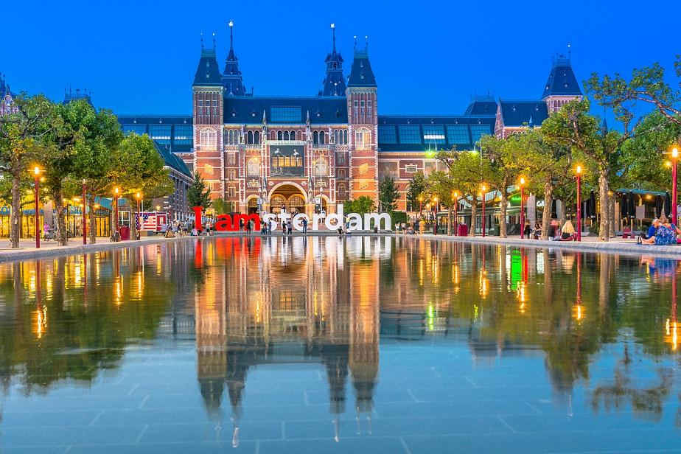
Amsterdam
Pays - Bas

Slide 2

Amsterdam[Note 1] est la capitale des Pays-Bas, bien que le gouvernement et la plupart des institutions nationales siègent à La Haye. Sur la base des chiffres de l'année 2024, la commune d'Amsterdam compte 934 526 habitants, appelés Amstellodamois (Amsterdammers), ce qui en fait la commune néerlandaise la plus peuplée. Elle est située au cœur de la région d'Amsterdam, qui regroupe environ 1 650 000 habitants.

Slide 3
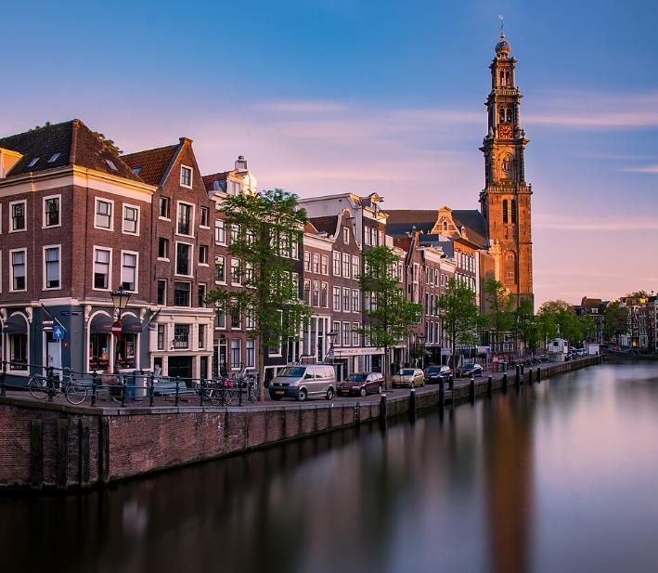

Slide 4
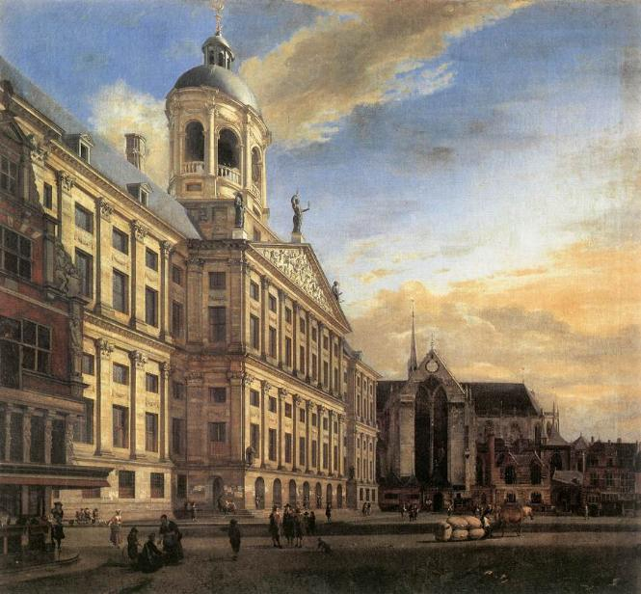
L'hôtel de ville d'Amsterdam, actuellement le palais royal, peint en 1667 par Jan van der Heyden.

Slide 5
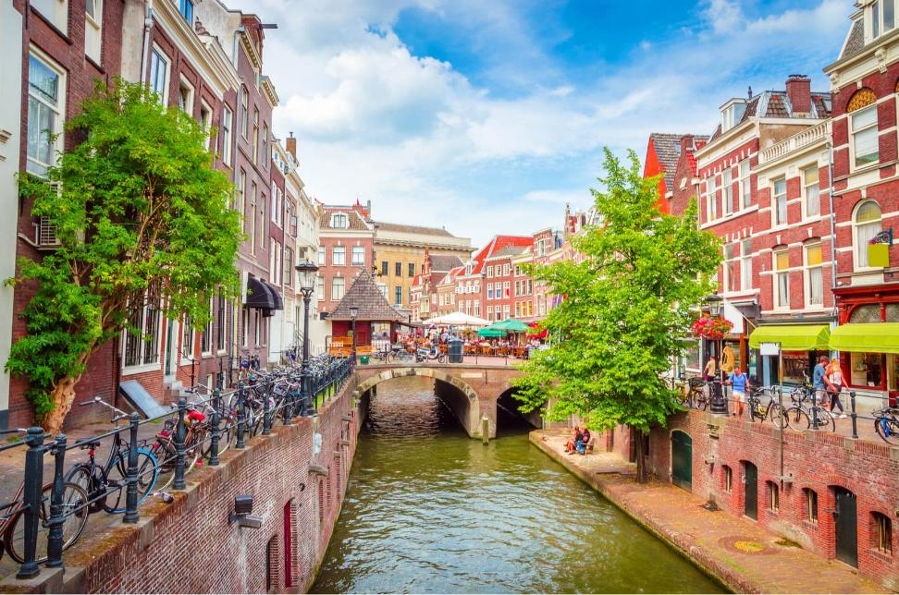
Utrecht

Slide 6
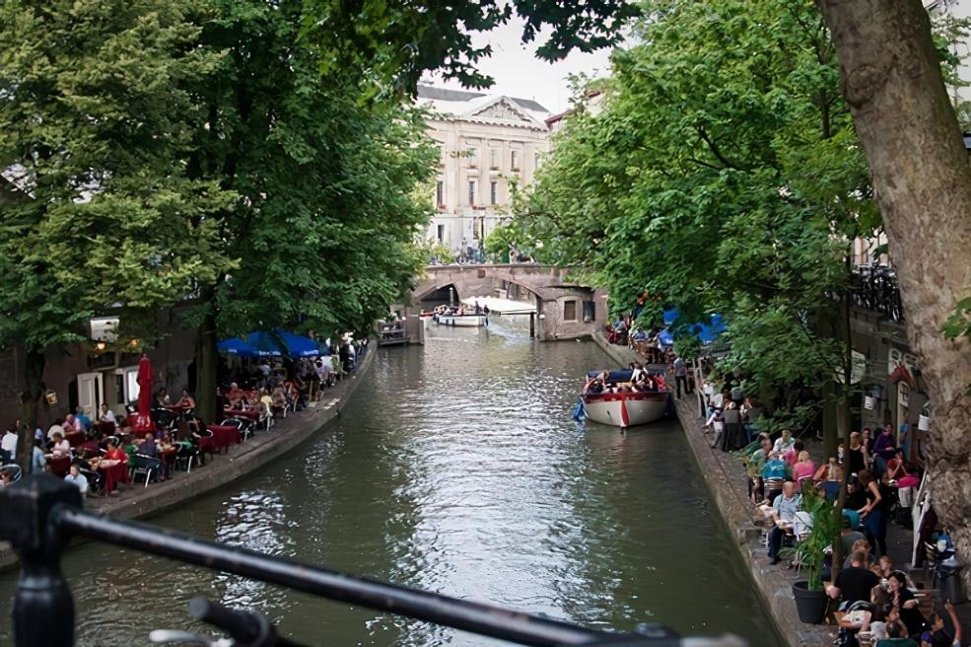
Les boutiques du canal Oudegracht

Slide 7
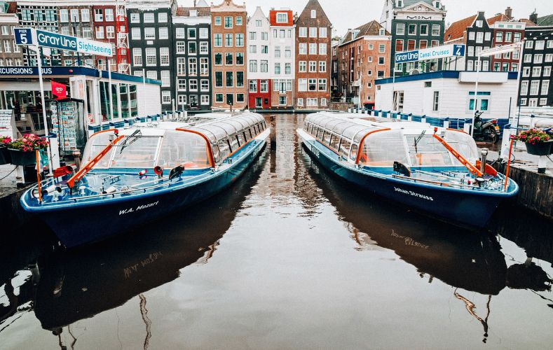

Slide 8


Slide 9
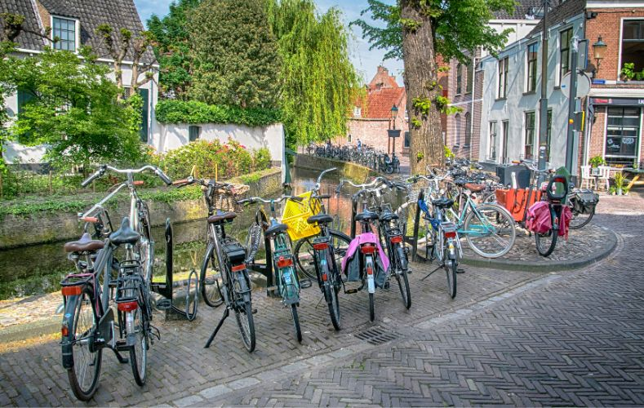

Slide 10
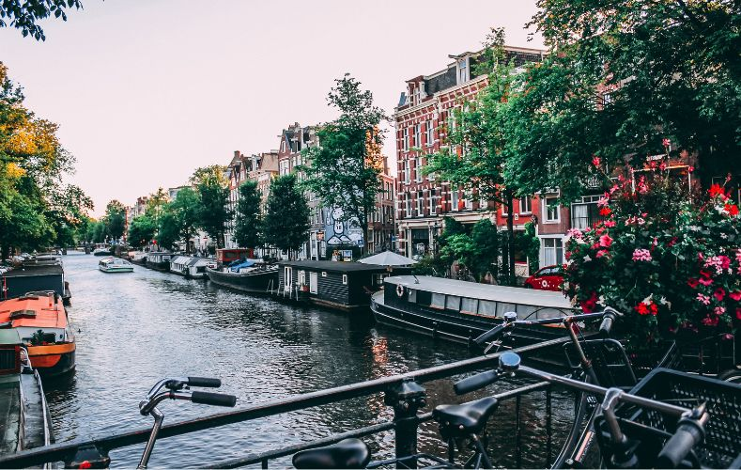

Slide 11
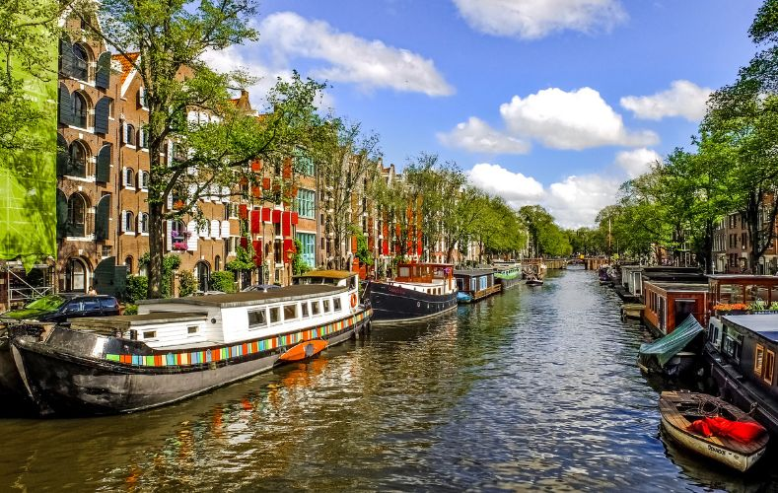

Slide 12
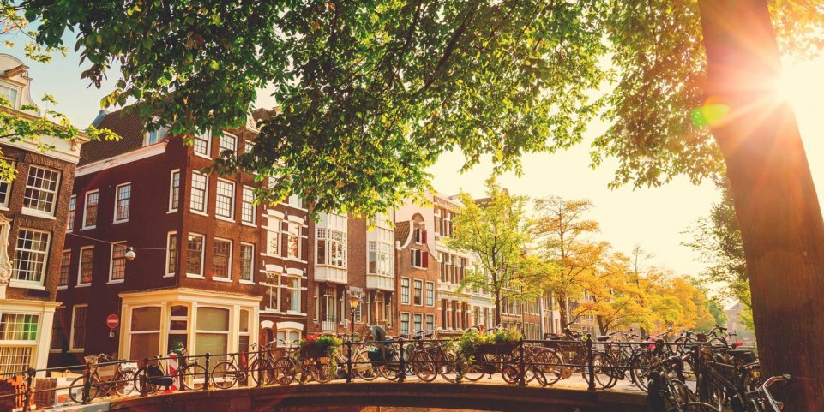

Slide 13
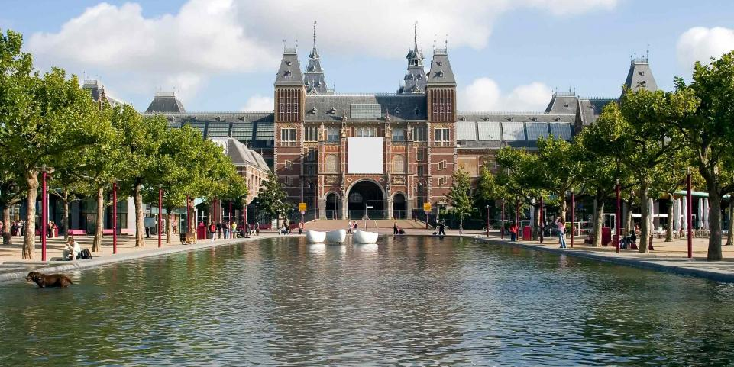

Slide 14
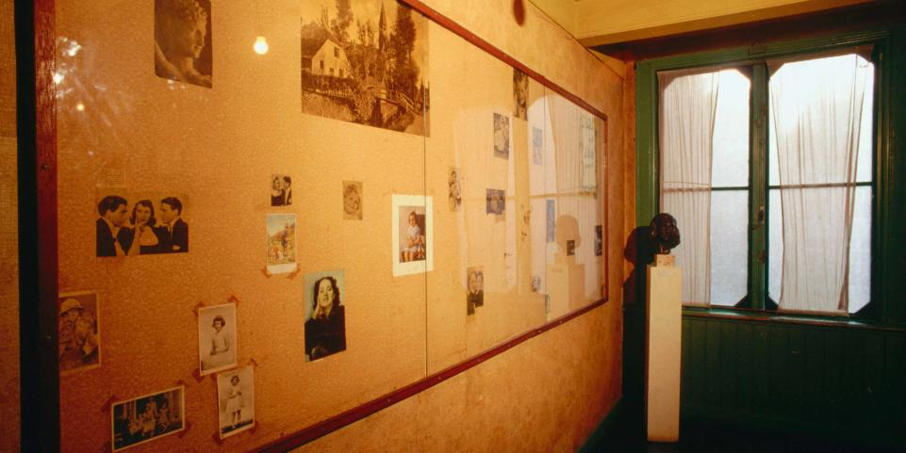

Slide 15
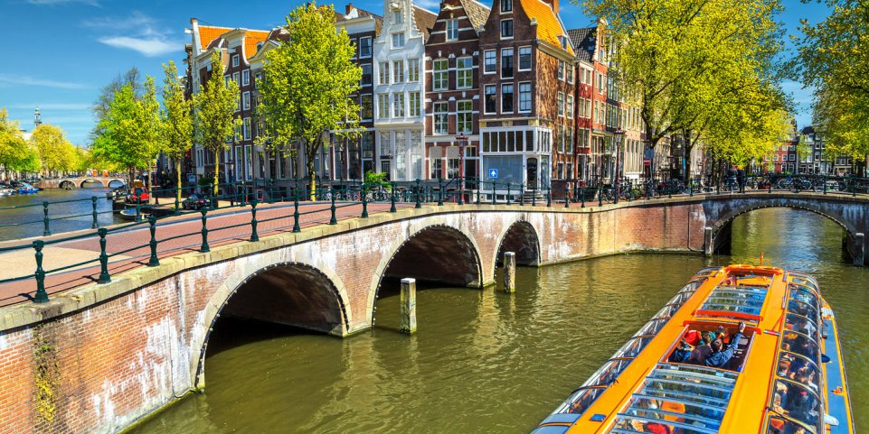

Slide 16
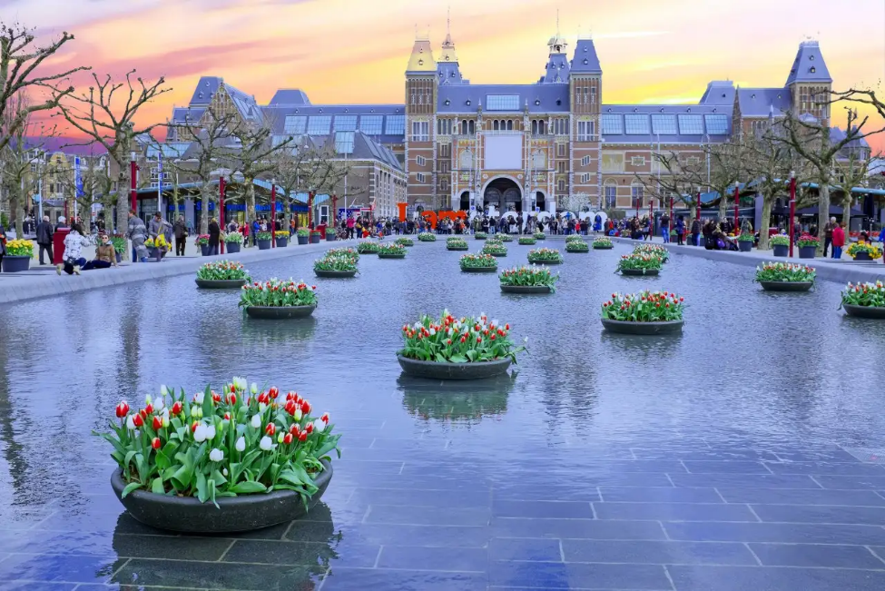

Slide 17
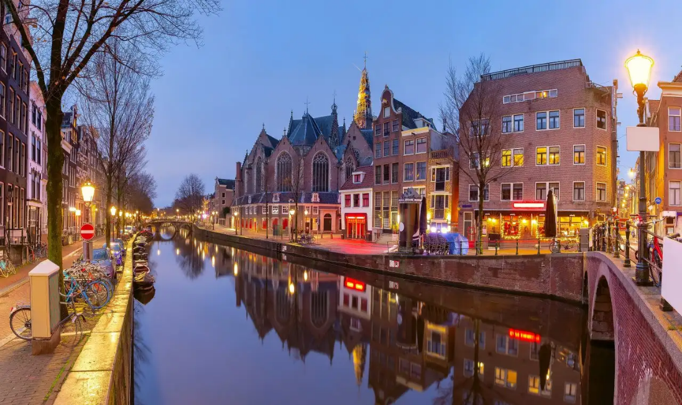
Le Quartier Rouge d’Amsterdam

Slide 18

Des fromages hollandais sur un marché

Slide 19
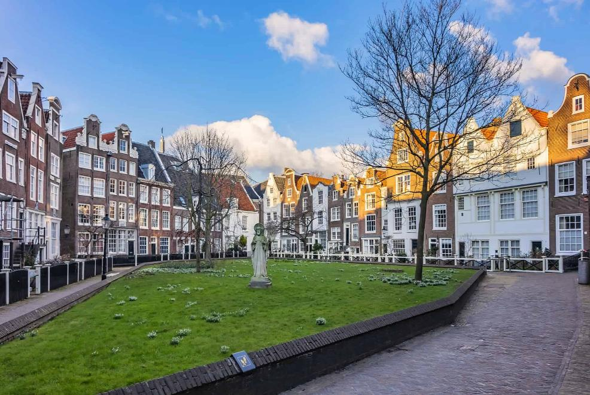

Slide 20
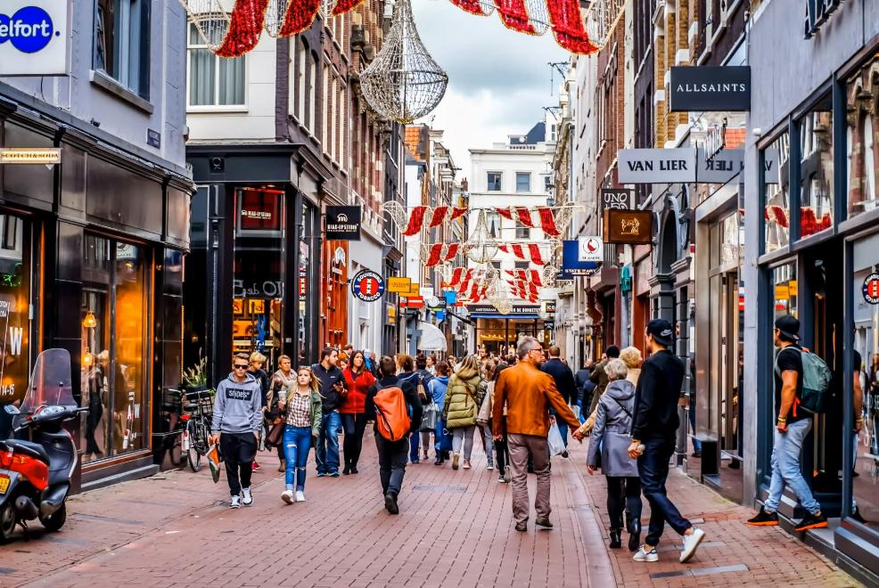

Slide 21
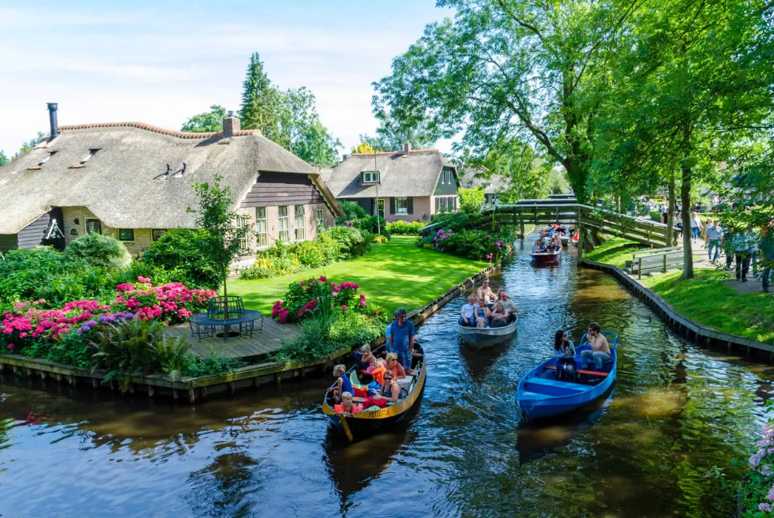

Slide 22

parc-keukenhof

Slide 23

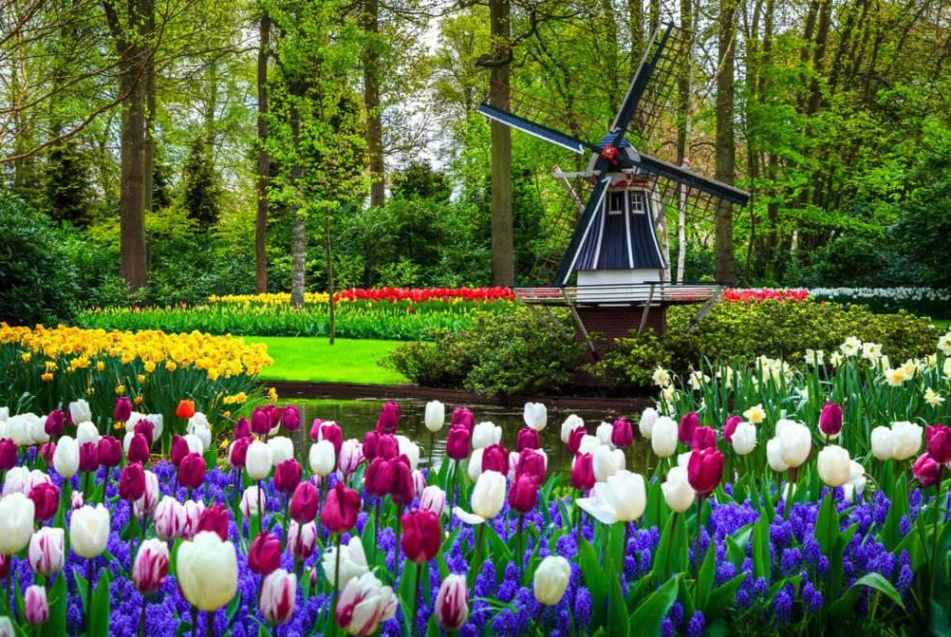
parc-keukenhof

Slide 24

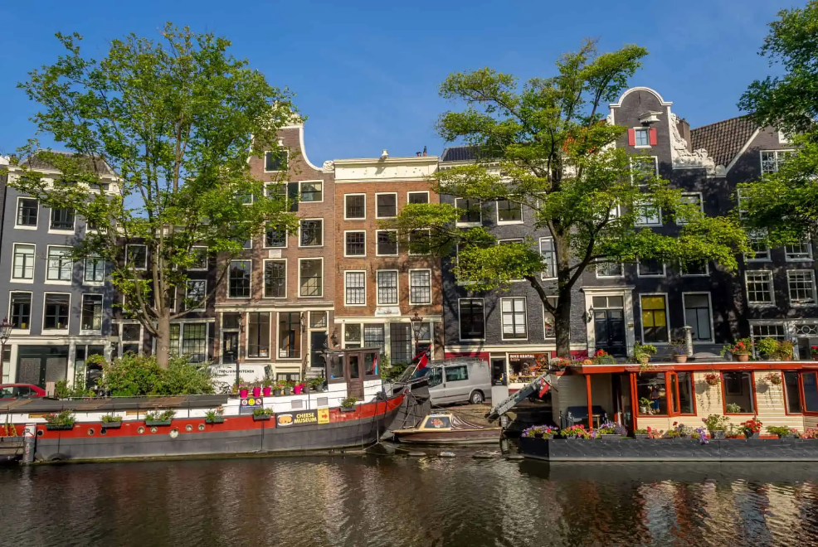
quartier-jordaan

Slide 25

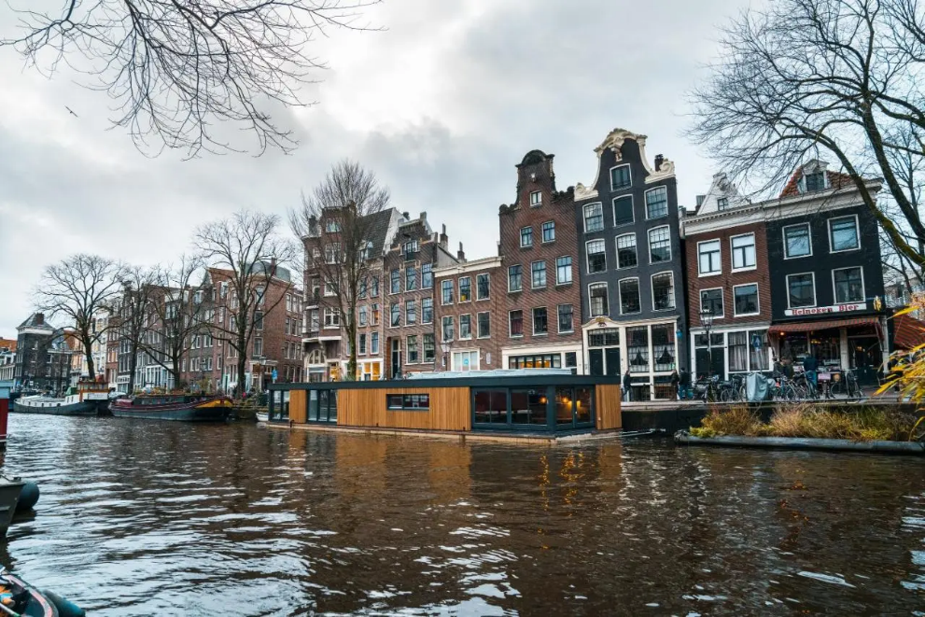

Slide 26

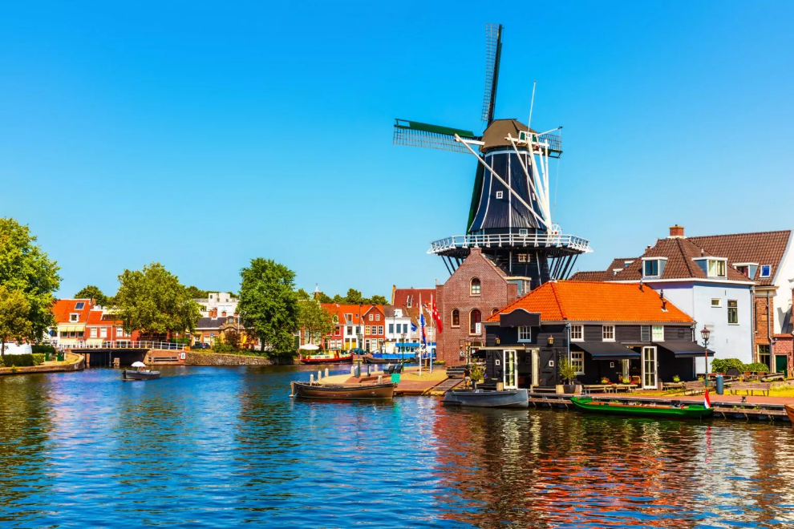

Slide 27

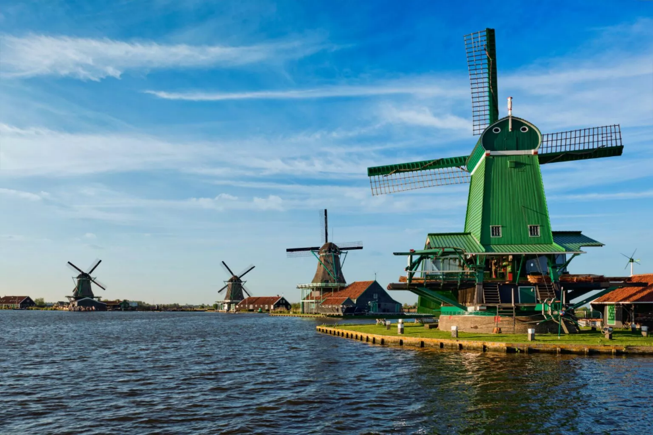

Slide 28

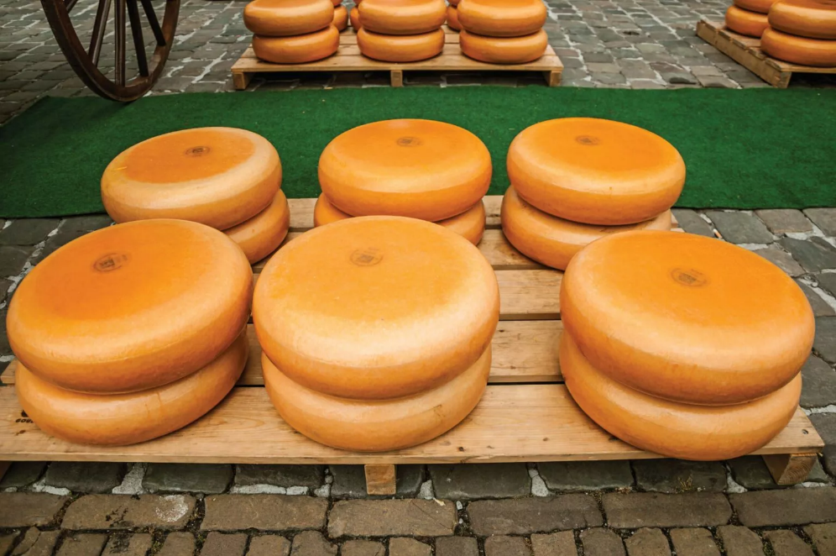
marche-gouda-

Slide 29
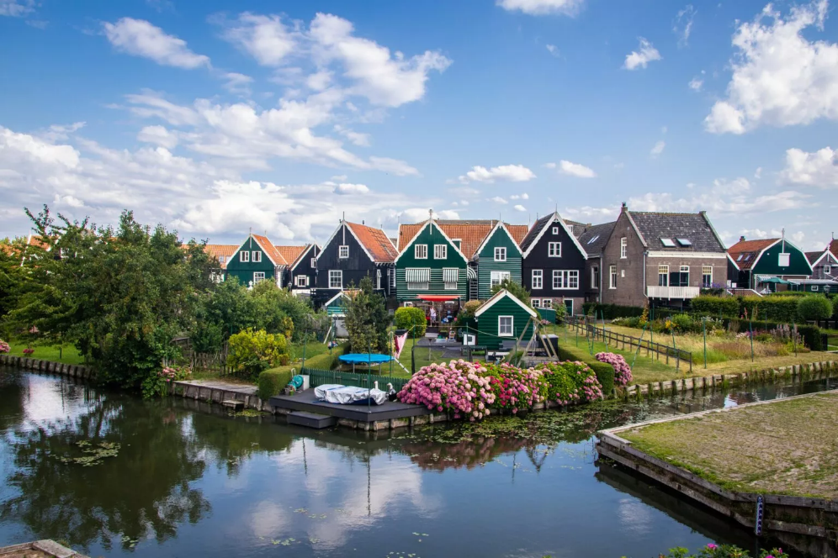
Le village de Marken

Slide 30

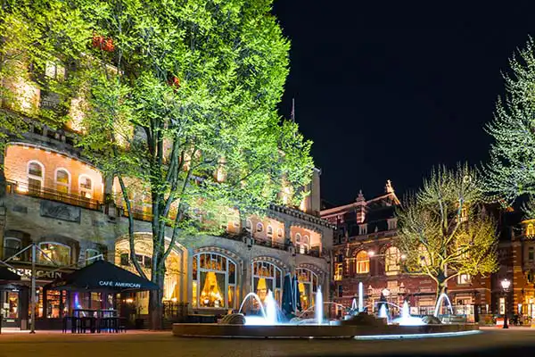

Slide 31


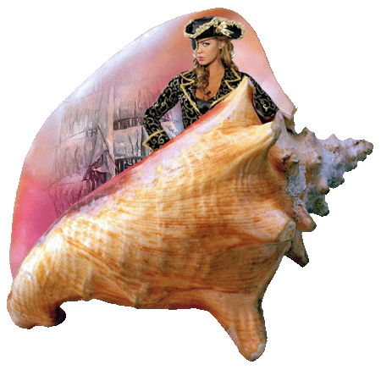


Lorient Vous A Présenté
Amsterdam – Pays - Bas
Sur La Proposition De JackDidier
Daniel
www.papy16.net

